Slide 1

Tyypin I diabetes
Riina Lindström

Slide 2
Tyypin I vai II DM?
Usein jako tyypin I ja tyypin II diabetekseen
Diabeetikolla haima ei tuota riittävästi tai ollenkaan insuliinia
  Insuliini on hormoni, joka osallistuu verensokerin säätelyyn LASKEMALLA verensokeria
Insuliiniresistenssi liittyy enimmäkseen tyypin II diabetekseen; insuliinin vaikutus elimistössä on heikentynyt

Slide 3
Diabeteksen oireet
DM I
nopeat, voimakkaat
Jano
Laihtuminen
Väsy, uneliaisuus
Asetonin haju hengityksessä
DM II
Kehittyvät hitaasti
Väsy syömisen jälkeen
Masentuneisuus, ärtyneisyys
Jalkasärky
Näön heikkeneminen
Tulehdusherkkyys

Slide 4
Hypoglykemia
Hypo= liian matala vs
Vs ei saisi laskea alle 4 mmol/l
Oireet:
  väsy, aggressiivisuus, jano, tajunnan ja orientaation lasku
Syyt:
  liikaa inskaa pistetty tai lääkevirhe annostelussa muutoin, ennakoimaton liikuntasuoritus, vahingossa lihakseen pistetty inska, runsas alko, oksutauti
Hoito:
  jos on tajuissaan, annetaan sokeripitoista syömistä tai juomista
  Tajuton kylkiasentton ja pistetään glykokortikoidia (Glukagen)
Notes:
https://www.diabetes.fi/diabetes/ensiapu

Slide 5
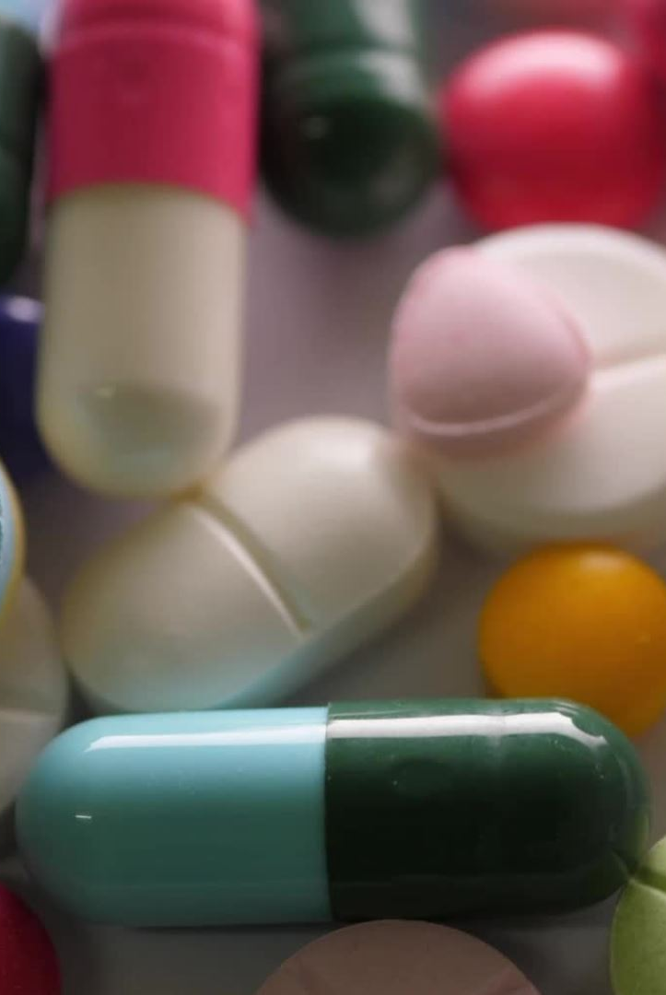
Hyperglykemia
Hyper= liian korkea vs
Oireet:
  pahoinvointi, oksentelu, ketoaineet, suuret virtsamäärät
Syyt:
  tulehdukset, akuutti sairaus, stressi
Hoito:
  Vs seuranta 1-2 h välein
  Pikainskaa lääkärin ohjeen mukaan
  Pidempi aikainen seuranta: pitääkö inskaa säätää?
  Ketoasidoosi?

Slide 6
Ketoasidoosi
Ketoaineita alle 0,6 mmol/l, ei tarvita erityistoimia, mahdollisen korkean verensokerin hoito.
Ketoaineita 0,6–1,5 mmol/l, jos verensokeri on yli 10 mmol/l, korkean verensokerin hoito, tarkista verensokeri ja ketoaineet 2 tunnin kuluttua uudelleen.
Ketoaineita 1,5–3,0 mmol/l, happomyrkytyksen riski on kasvanut, juo nestettä ja pistä pikainsuliinia enemmän kuin ottaisit pelkästään kohonneen verensokerin korjaamiseksi. Annoksen nosto voi olla suuruusluokkaa 30–50 prosenttia enemmän kuin tavallisesti. Jos sinulla on lisäksi huono olo tai verensokerisi ei edelleenkään laske, ota yhteys hoitopaikkaasi.
Ketoaineita enemmän kuin 3,0 mmol/l, happomyrkytyksen riski on korkea, hakeudu viivytyksettä sairaalahoitoon. Happomyrkytys voi edetä vaikeaksi nopeasti.

Slide 7

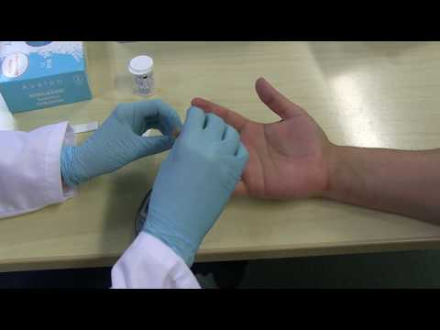

Verensokerin mittaaminen

Slide 8


Verensokerimittausten tulosten tulkinta
Terveellä paastosokeri on 4-6 mmol/l, kahden tunnin sokerirasitusarvo pysyy alle 7,8 mmol/l
Kohonnut paastosokru on 6,1-6,9 mmol/l
Heikentynyt sokerinsieto 7,8-11 mmol/l 2 tuntia aterian jälkeen tai 2h sokerirasituksessa
Diabeteksessa paastosokeri ylittää satunnaisesti 11 mmol/l useammin kuin kerran TAI paastosokeri yli 7,0 mmol/l tai enemmän TAI HbA1c 47,5 mmol/mol tai enemmän

Slide 9
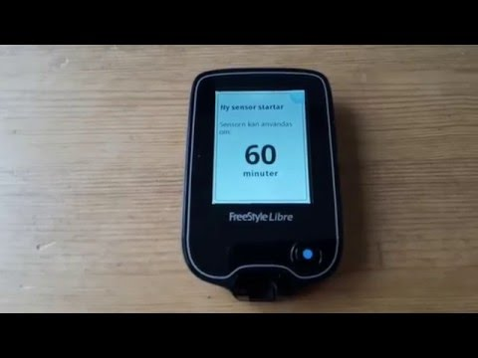
Glukoosinseurantasensori
Verensokeria voidaan tarkkailla ilman ihopistosta
https://www.freestyle.abbott/fi-fi/freestyle-libre-jarjestelma/freestyle-libre-sensori.html

Slide 10
Diabeteksen lääkehoito: insuliinihoito
Pitkävaikutteiset ja pikavaikutteiset insuliinit
  Monipistoshoidossa käytetään kumpaakin
Pitkävaikutteinen turvaa perusinsuliinin tarpeen
Pikainsuliini eli ateriainsuliini annostellaan aterian hiilareiden ja ateriaa edeltävän verensokeriarvon mukaan
Insuliini LASKEE verensokeria

Slide 11
Insuliinin tarve
On yksilöllistä ja vaihtelevaa
Tavallisesti 0,4-1,0 KY/ kg/ vrk
Tarvetta nostavat esim. ylipaino, infektiot, murrosikä, raskaus, stressi, kuukautiskierron vaihe
Tarve aikuisilla tavallista suurempi aamuisin

Slide 12
Insuliinipumppuhoito
https://www.youtube.com/watch?v=Niti5YUJnqw&t=3s&ab_channel=Inspislehti

Slide 13
Ateriainsuliinin laskeminen
Diabeetikko, joka toteuttaa monipistoshoitoa, pistää ruualle inskaa, jos syö hiilaria
Ateriainsuliinia ei tarvitse pistää, jos:
  Tankkaa liikuntaa varten
  Hoitaa liian matalaa verensokerin syömällä ja
  Syö pienen välipalan (enintään 10 grammaa hiilihydraattia)
Hiilarit arvioidaan 5 g tarkkuudella
Annoskoot arvioidaan silmämääräisesti
Ateriainsuliinin tarve ilmoitetaan KY per 10 grammaa hiilaria

